Slide 1

Neotrade Planejamento de projeto
Adriel Henrique Foppa Lima – 24.122.096-1
Alan Mantelatto Mlatisuma – 22.125.092-1
Enzo Bozzani Martins. - 24.122.020-1
Igor Augusto Fiorini Rossi – 24.122.023-5
Luca Anequini Antoniazzi - 22.224.031.9

Slide 2
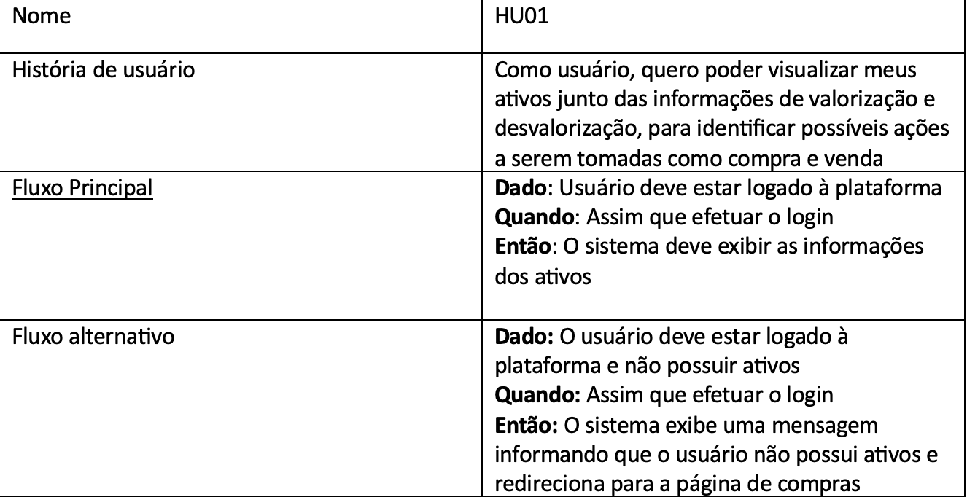
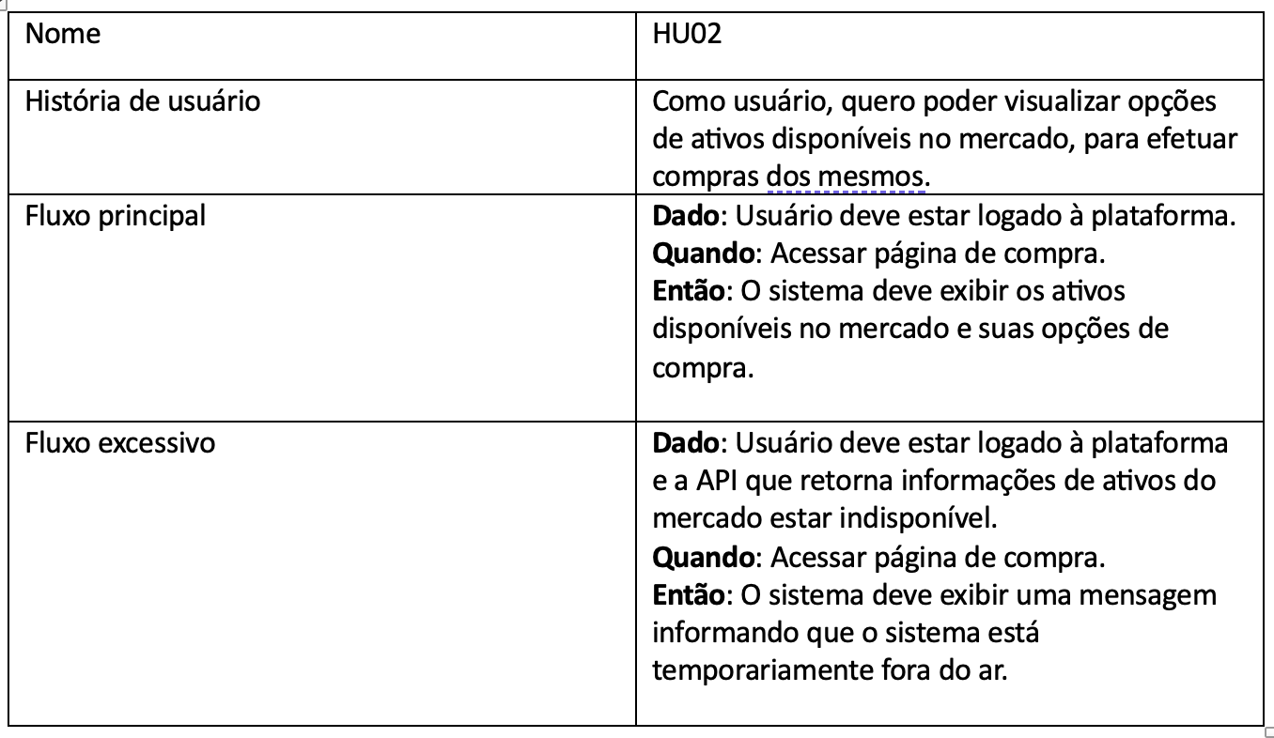
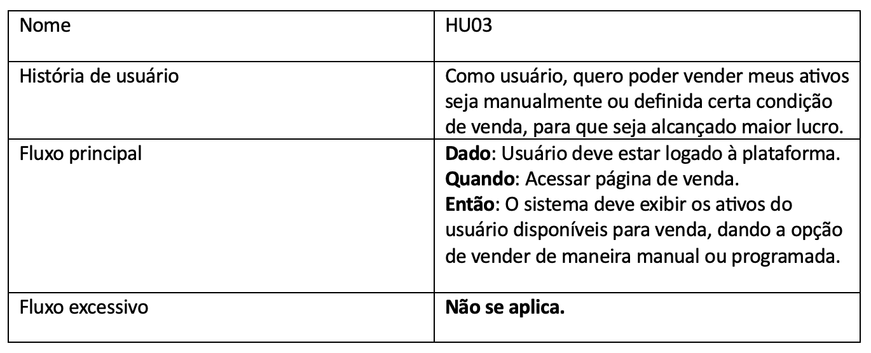
Backlog de produto

Slide 3
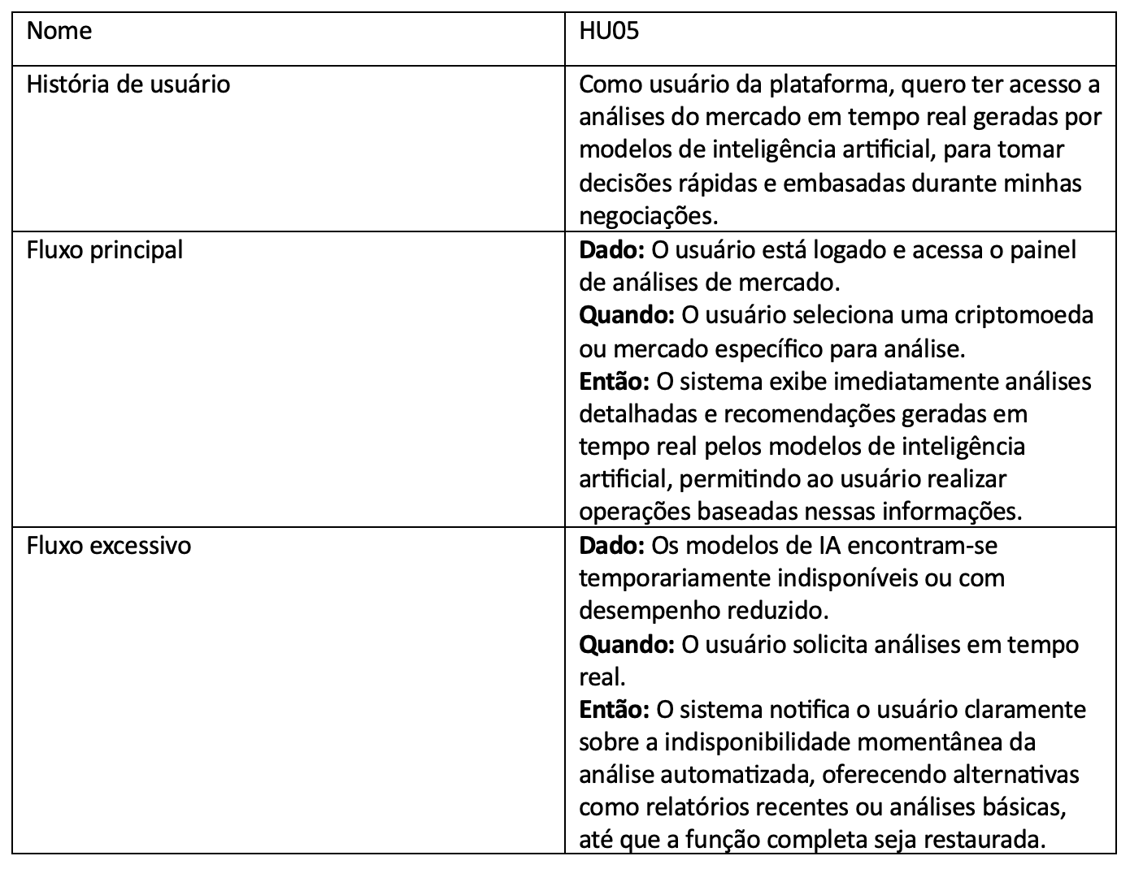
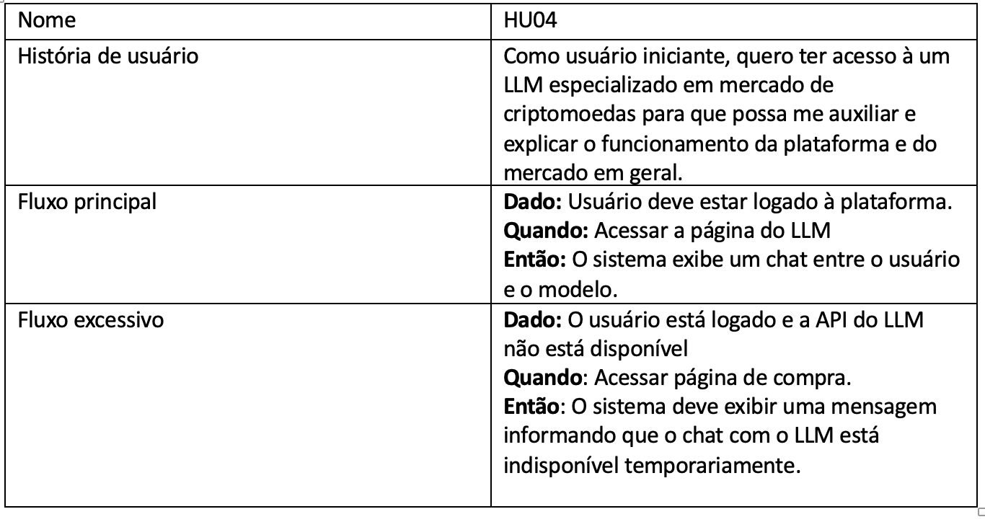

Slide 4
Estimativas de Complexidade pela Técnica Pontos por Caso de Uso

Slide 5
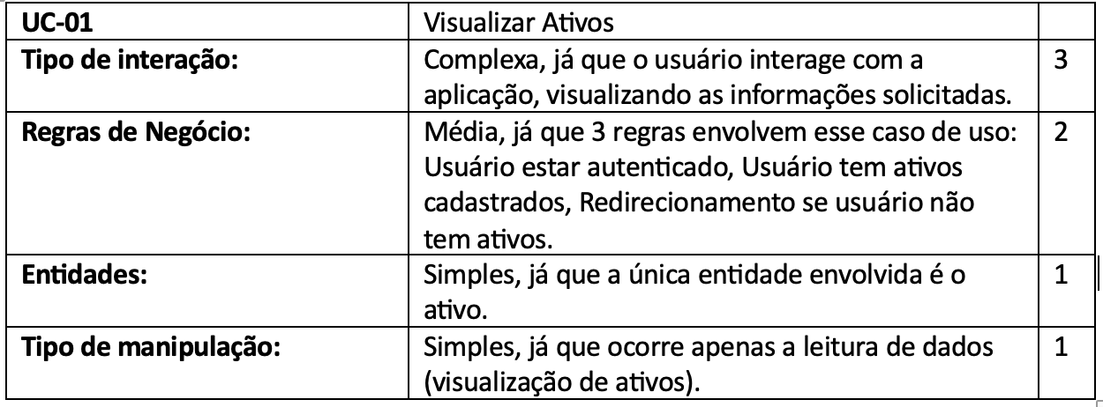

Slide 6
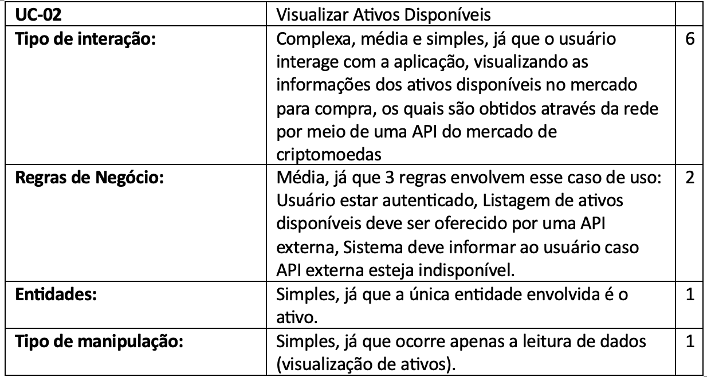

Slide 7
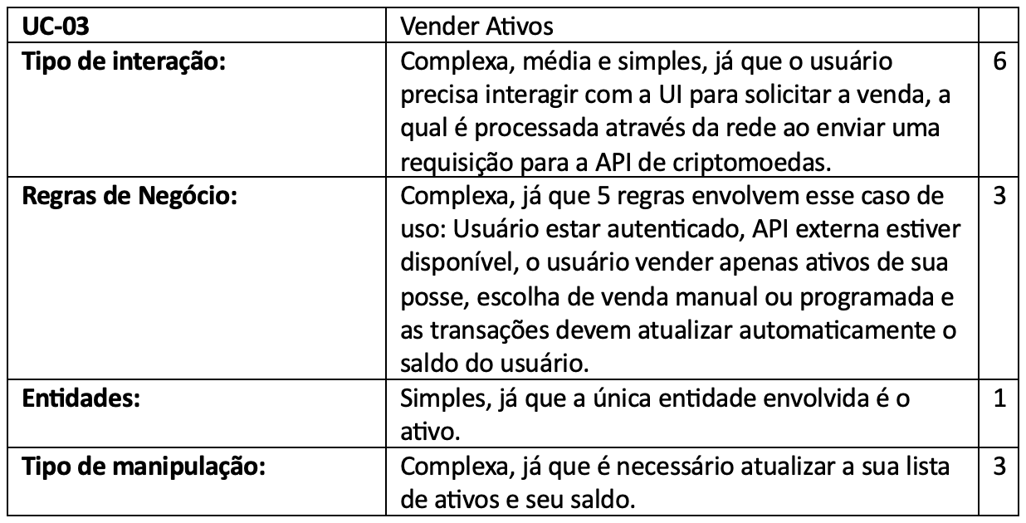

Slide 8
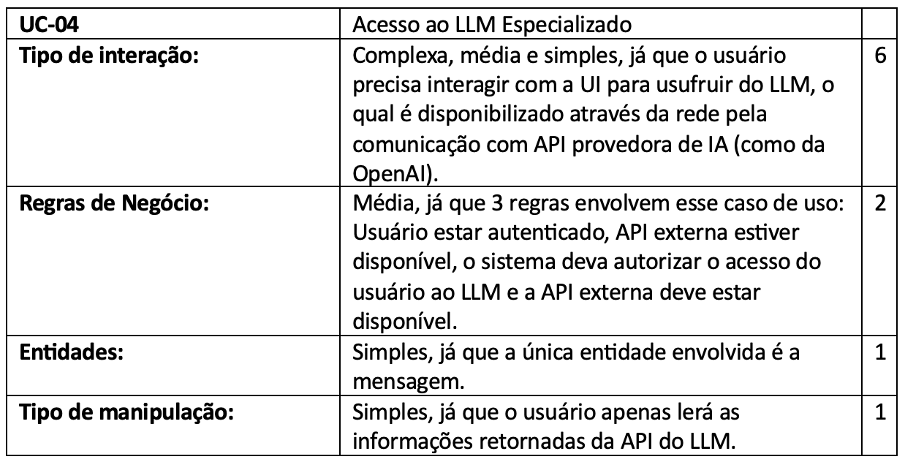

Slide 9
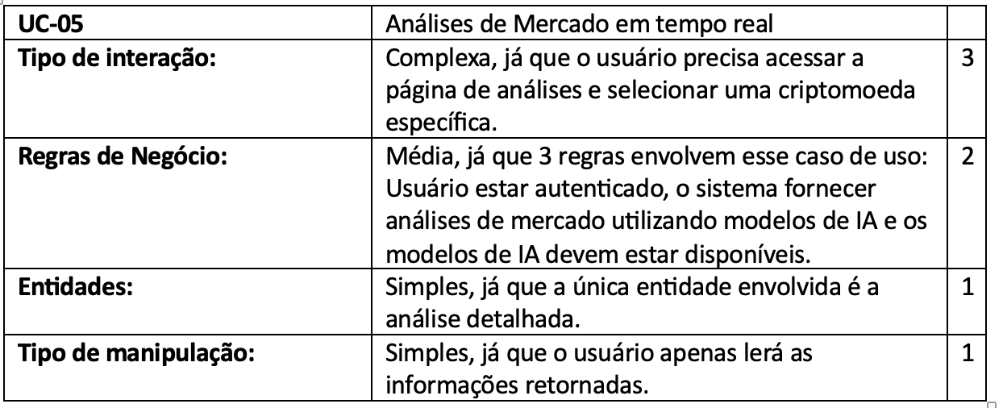

Slide 10
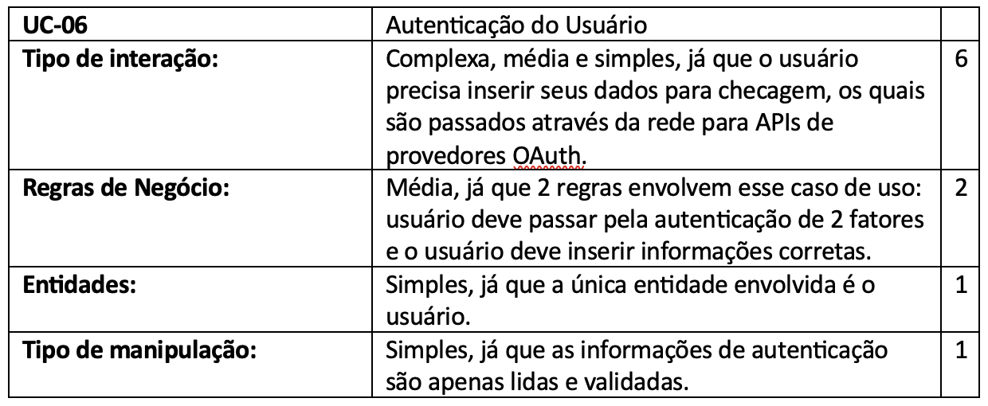

Slide 11
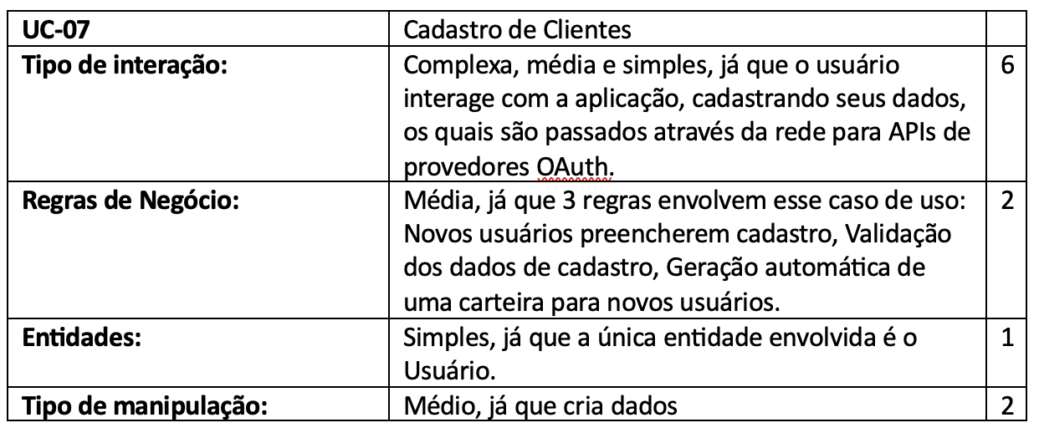

Slide 12
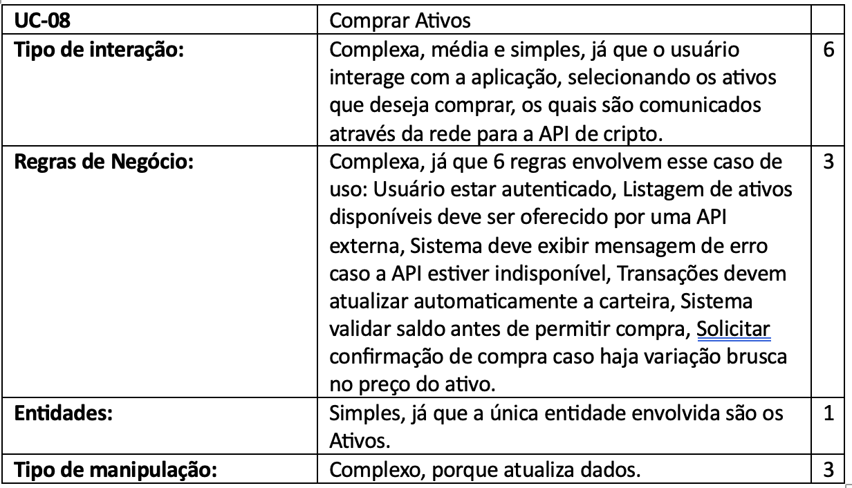

Slide 13
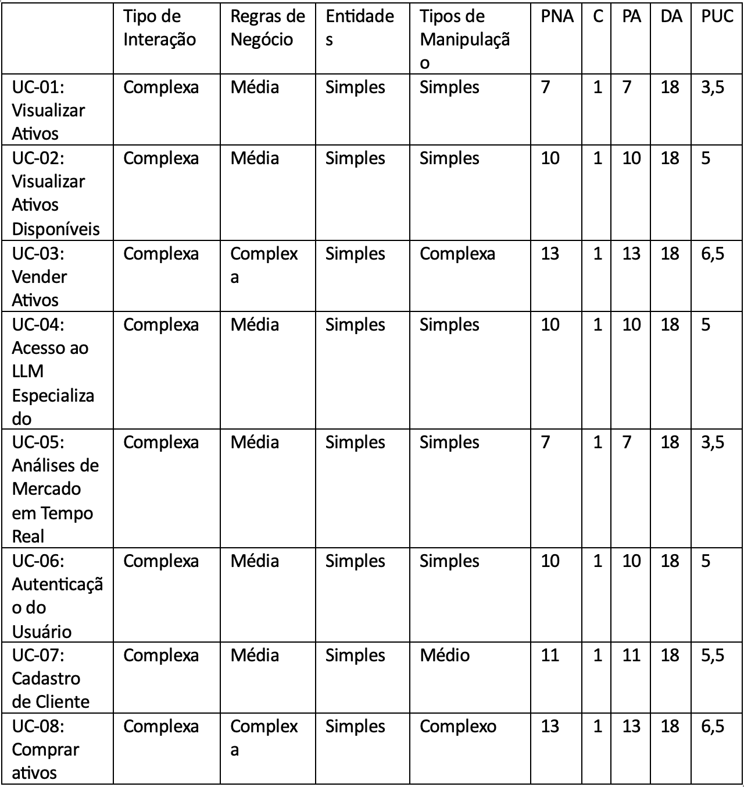
Estimativas de Esforço, Prazo e Custos
Conclui-se que seriam necessárias 810 horas totais, o que seria equivalente a, aproximadamente, 25 dias. Dito isso, pode-se estimar um prazo de 3 meses para conclusão do projeto. Já quantos aos custos, estimam-se cerca de R$ 56700.

Slide 14
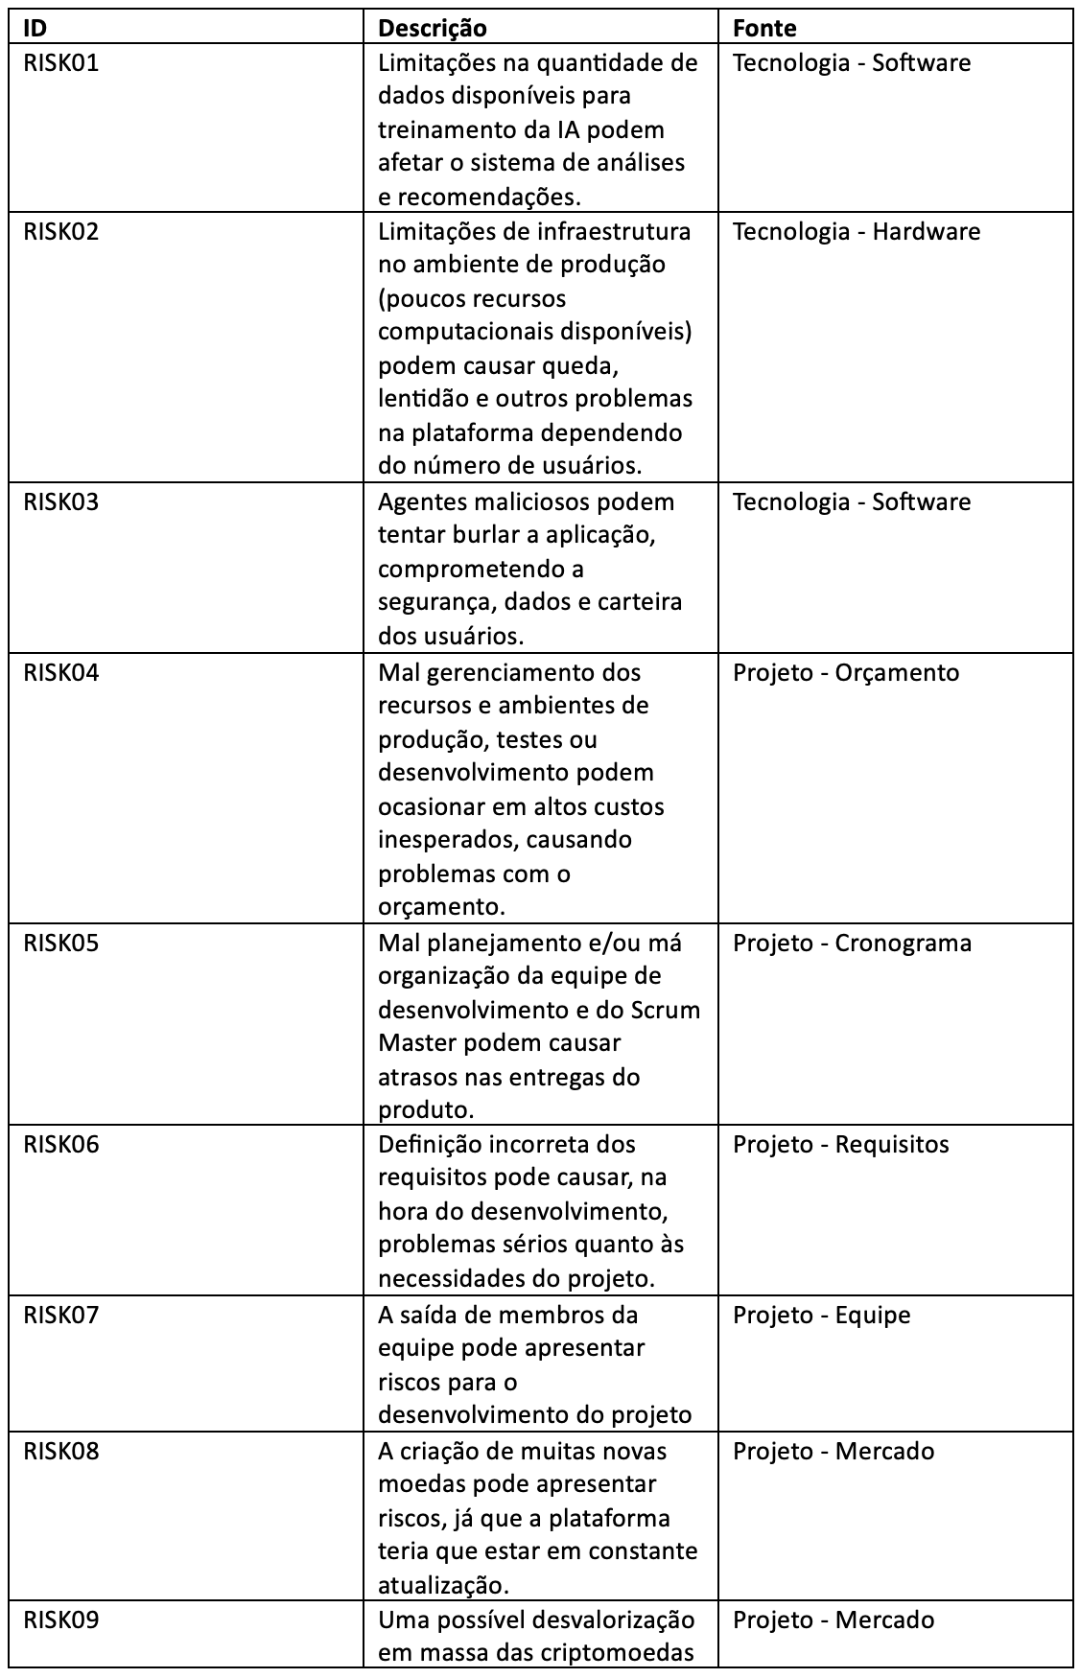
Análise de riscos

Slide 15
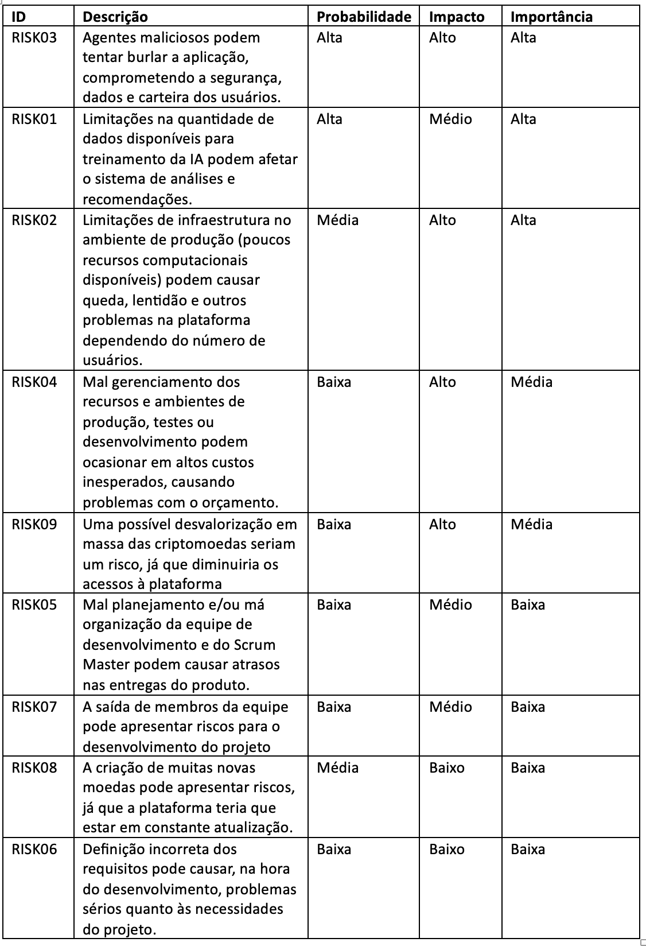
Riscos Ordenados por importância

Slide 16
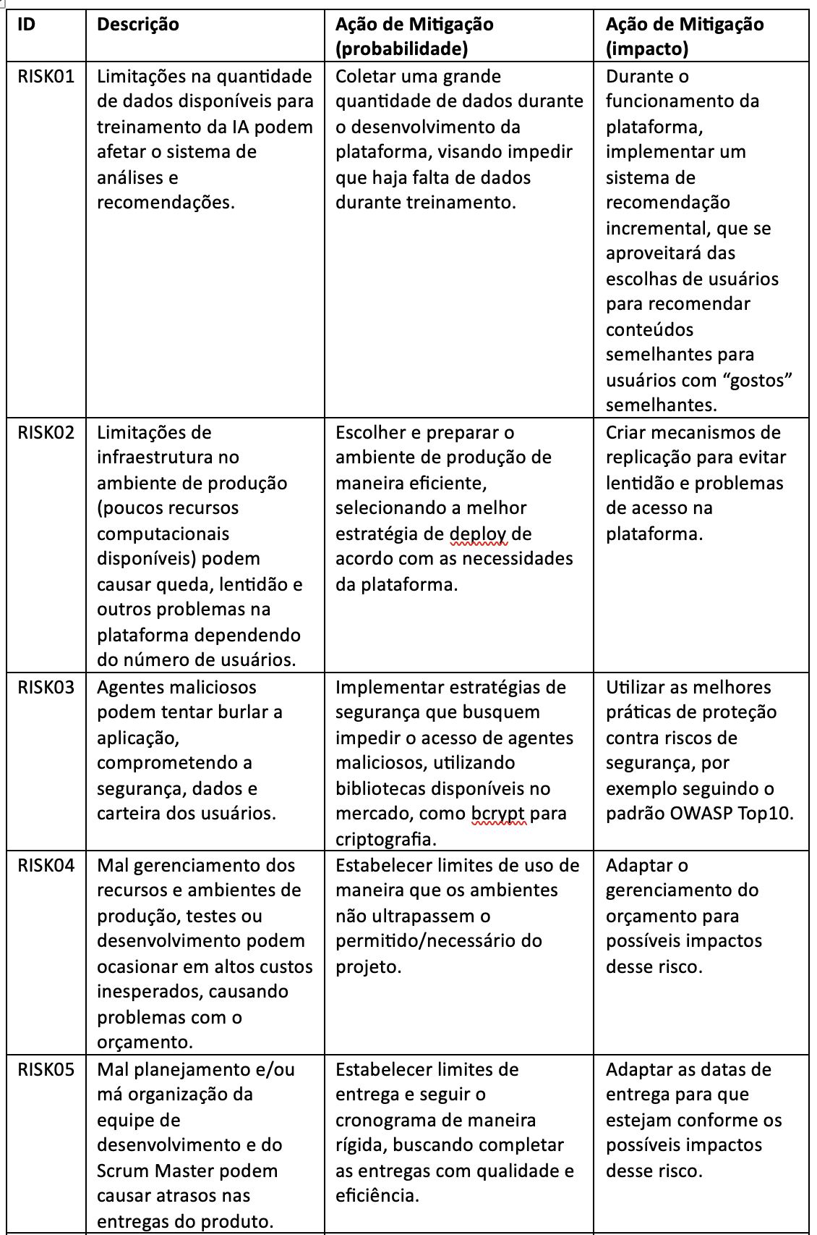
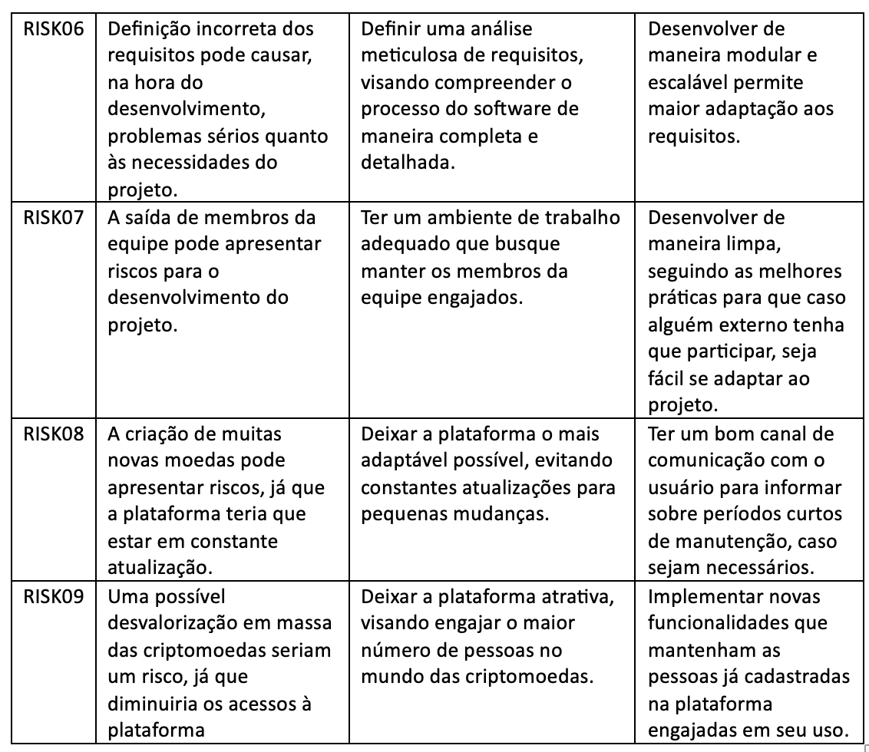
Ações de mitigação

Slide 17
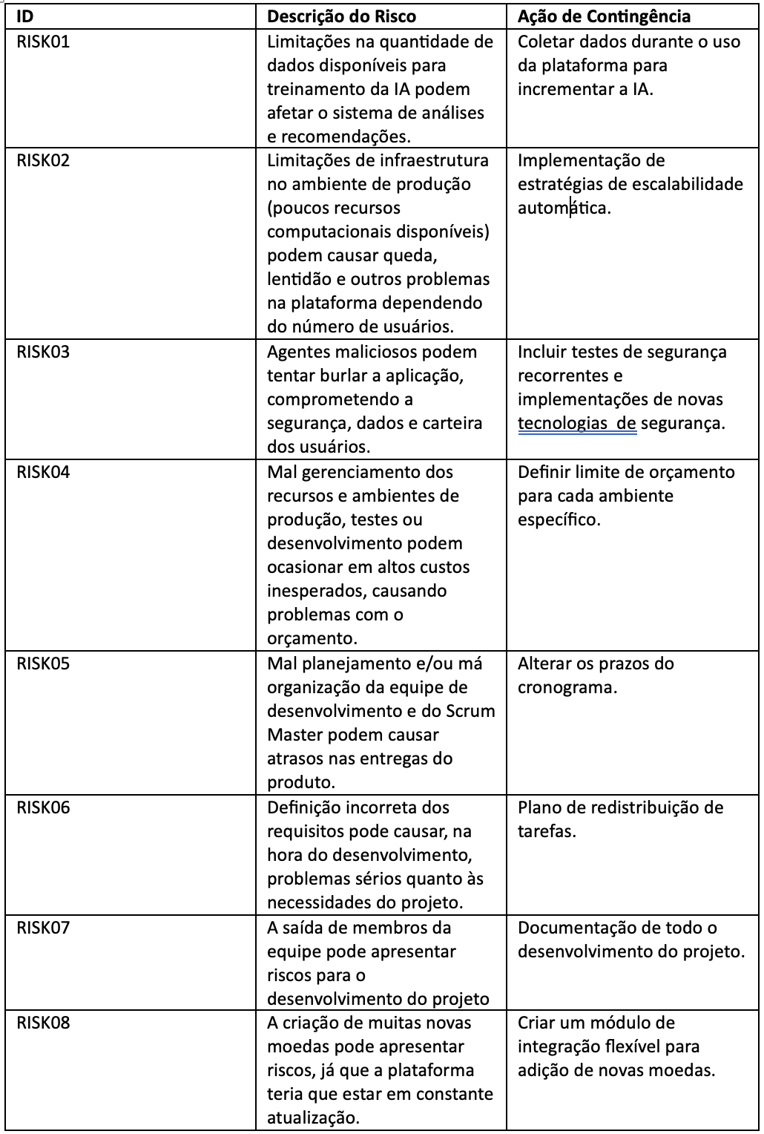
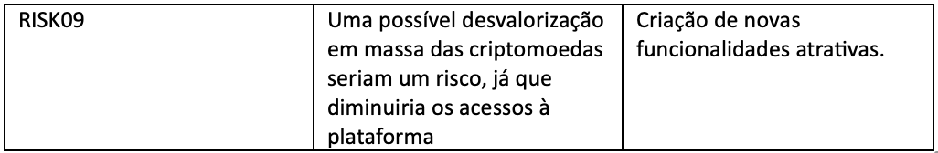
Ações de contingência

